Slide 1
Лекция №6 Осложненные формы первичного туберкулеза Диссеминированный туберкулез легких Дисциплина: «Фтизиатрия» Специальность: 31.05.01.- лечебное дело
ФГБОУ ВО «Красноярский государственный медицинский университет им. проф. В. Ф. Войно-Ясенецкого»
Лектор: Омельчук Данил Евгеньевич
Зав. кафедрой туберкулеза курсом ПО КрасГМУ
Кандидат медицинских наук, доцент
Заслуженный врач РФ

Slide 2
Цель лекции
Получение знаний по клинике, диагностике диссеминированного туберкулеза легких и осложненний первичного туберкулеза.
Задачи
Изучить патогенез диссеминированного туберкулеза легких и выделить его особенности
Сформировать четкое представление об особенностях клинических проявлений, рентгенологических и лабораторных данных острого, подострого и хронического диссеминированного туберкулеза легких

Slide 3
ПЛАН ЛЕКЦИИ
1. Осложнения первичного туберкулеза.
2. Патогенез диссеминированного туберкулеза
3. Клиника и диагностика острого, подострого и хронического диссеминированного туберкулеза

Slide 4
ОСЛОЖНЕНИЯ ЛОКАЛЬНЫХ ФОРМ ПЕРВИЧНОГО ТУБЕРКУЛЕЗА
I. ГЕНЕРАЛИЗАЦИЯ ПРОЦЕССА:
1) гематогенная
а) крупноочаговая
б) милиарная
2) лимфожелезистая
II. БРОНХОЛЕГОЧНЫЕ ПОРАЖЕНИЯ.
III. ОБРАЗОВАНИЕ ПЕРВИЧНОЙ КАВЕРНЫ.
IV. КАЗЕОЗНАЯ ПНЕВМОНИЯ.
V. ТУБЕРКУЛЕЗ БРОНХОВ.
VI. АТЕЛЕКТАЗ.

Slide 5
ОСЛОЖНЕНИЯ ЛОКАЛЬНЫХ ФОРМ ПЕРВИЧНОГО ТУБЕРКУЛЕЗА
ГЕНЕРАЛИЗАЦИЯ ПРОЦЕССА:
прогрессирование первичного туберкулеза характеризуется усилением специфического воспаления в очагах первичного комплекса и распространением туберкулезной инфекции на другие органы.
1) гематогенная
а) крупноочаговая
б) милиарная
2) лимфожелезистая:
распространение туберкулезной инфекции по цепи лимфатических узлов

Slide 6
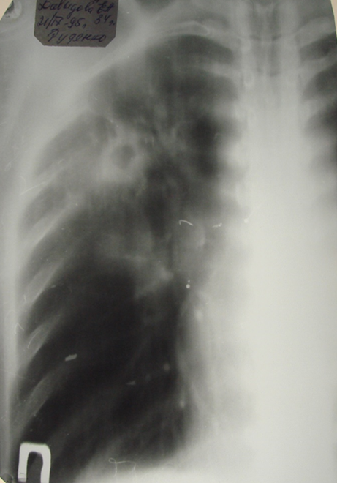
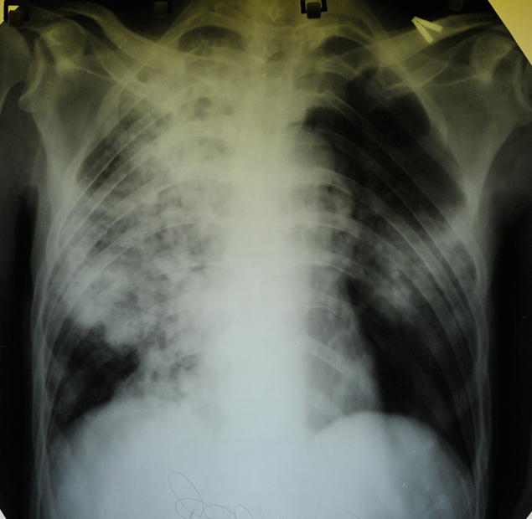
БРОНХОЛЕГОЧНЫЕ ПОРАЖЕНИЯ:
выражается в росте первичного легочного аффекта путем распространения туберкулезного воспаления на окружающую легочную ткань
Первичная каверна
Лобулярная казеозная пневмония

Slide 7
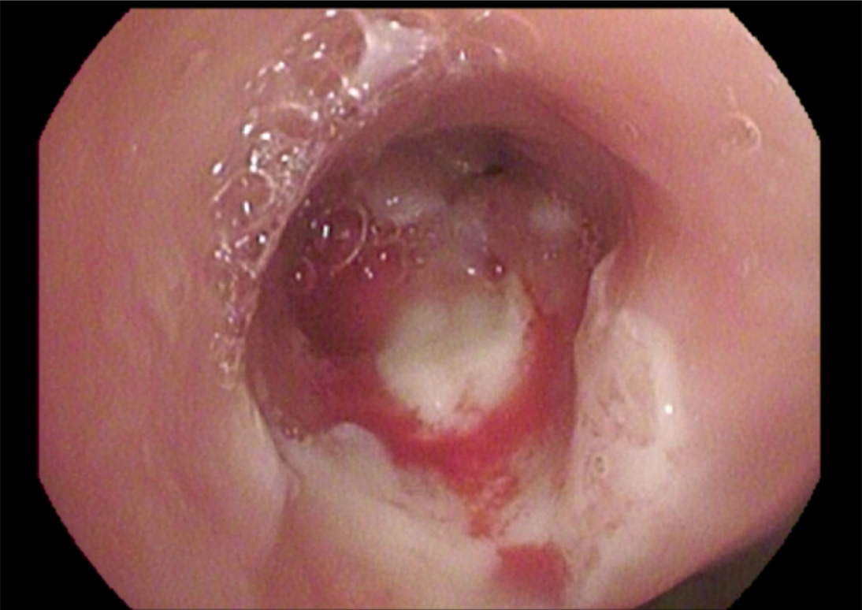
ТУБЕРКУЛЕЗ БРОНХА
Инфильтративный туберкулез ЛВДБ
ФОРМЫ ТУБЕРКУЛЕЗА БРОНХОВ:
А) ИНФИЛЬТРАТИВНАЯ
Б) СВИЩЕВАЯ
В) ЯЗВЕННАЯ

Slide 8
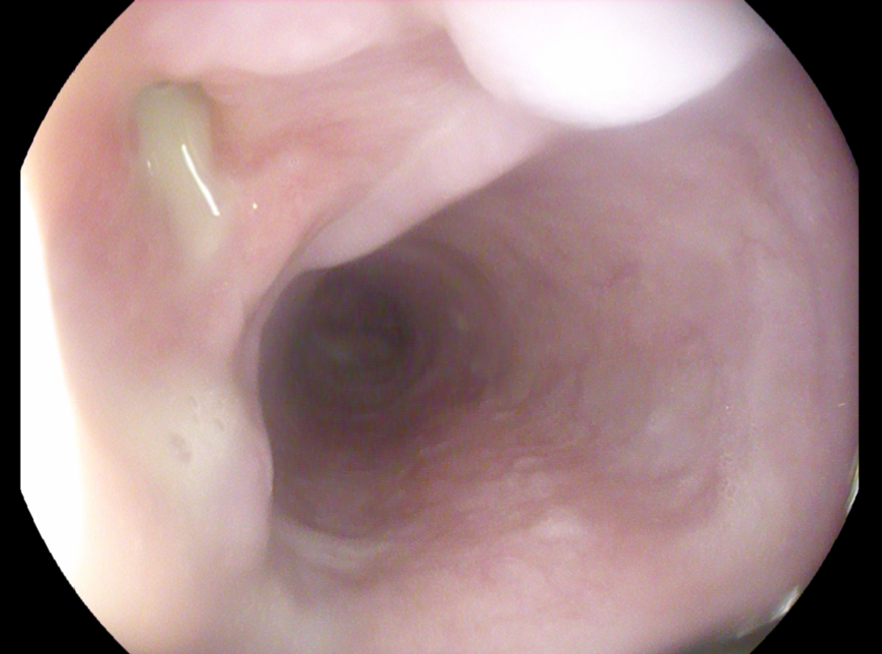
ТУБЕРКУЛЕЗ БРОНХА
Лимфопищеводный свищ
ФОРМЫ ТУБЕРКУЛЕЗА БРОНХОВ:
А) ИНФИЛЬТРАТИВНАЯ
Б) СВИЩЕВАЯ
В) ЯЗВЕННАЯ

Slide 9
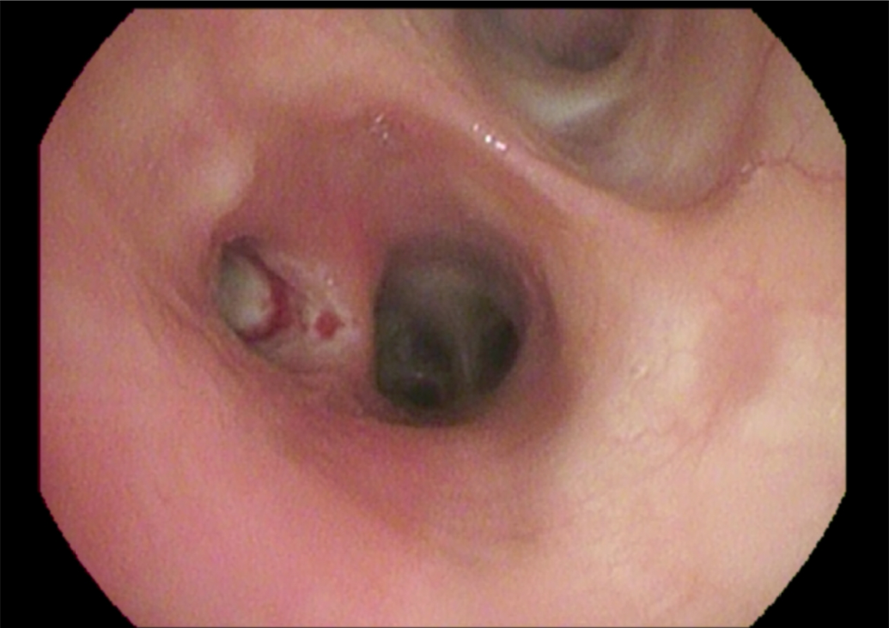
ТУБЕРКУЛЕЗ БРОНХА
Язвенный туберкулез ЛБ6
ФОРМЫ ТУБЕРКУЛЕЗА БРОНХОВ:
А) ИНФИЛЬТРАТИВНАЯ
Б) СВИЩЕВАЯ
В) ЯЗВЕННАЯ

Slide 10
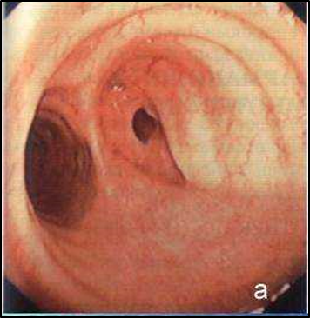
ТУБЕРКУЛЕЗ БРОНХА
ИСХОД ТУБЕРКУЛЕЗА БРОНХОВ – деформация стенки бронха, вплоть до развития стеноза в результате рубцовых изменений.

Slide 11
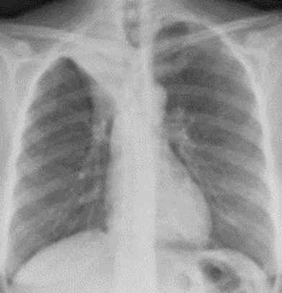
АТЕЛЕКТАЗ ЛЕГКОГО
ПРИЧИНЫ АТЕЛЕКТАЗА ЛЕГКОГО:
А) Сдавление просвета бронха из вне увеличенными лимфоузлами средостения или корня легкого.
Б) Закрытие просвета бронха грануляциями, растущими вокруг нодулобронхиального свища.
В) Рубцовый стеноз бронха, как исход туберкулеза бронха.

Slide 12
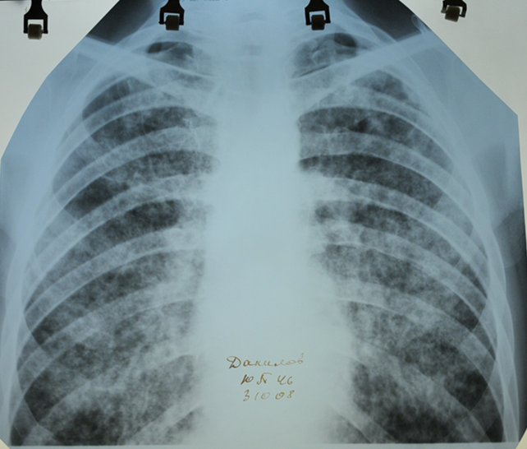
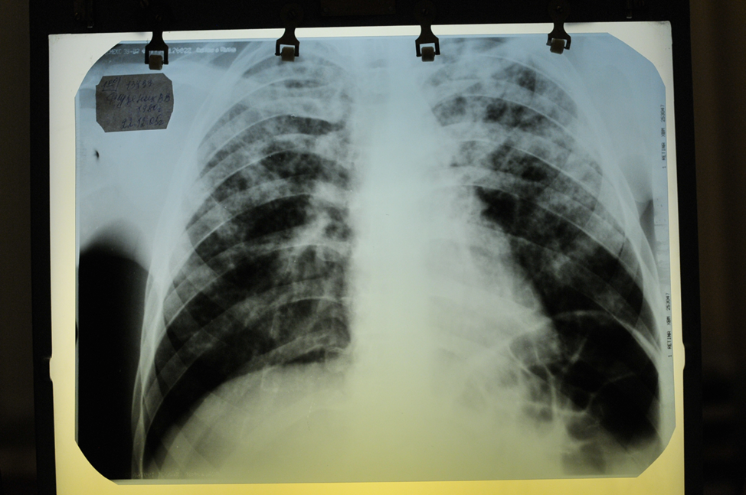
ДИССЕМИНИРОВАННЫЙ ТУБЕРКУЛЕЗ ЛЕГКИХ
Диссеминированный туберкулез легких объединяет процессы различного генеза, развивающиеся в результате распространения микобактерий туберкулеза гематогенным, лимфогенным и бронхогенным путями, с чем и связано то многообразие его клинических и рентгенологических проявлений.
По патогенезу можно выделить гематогенно-диссеминированный туберкулез (когда микобактерии распространяются гематогенно) и диссеминированный туберкулез, развивающийся вследствие лимфобронхогенного распространения микобактерий.
Однако трудности определения генеза туберкулезных диссеминаций обусловило необходимость объединить их в клинической классификации под общим названием –диссеминированный туберкулез.

Slide 13
ПАТОГЕНЕЗ
Бактериемия
Изменение состояния
реактивности организма
Снижение
реактивности
организма
Повышенная реактивность
органов и тканей
к восприятию МБТ

Slide 14
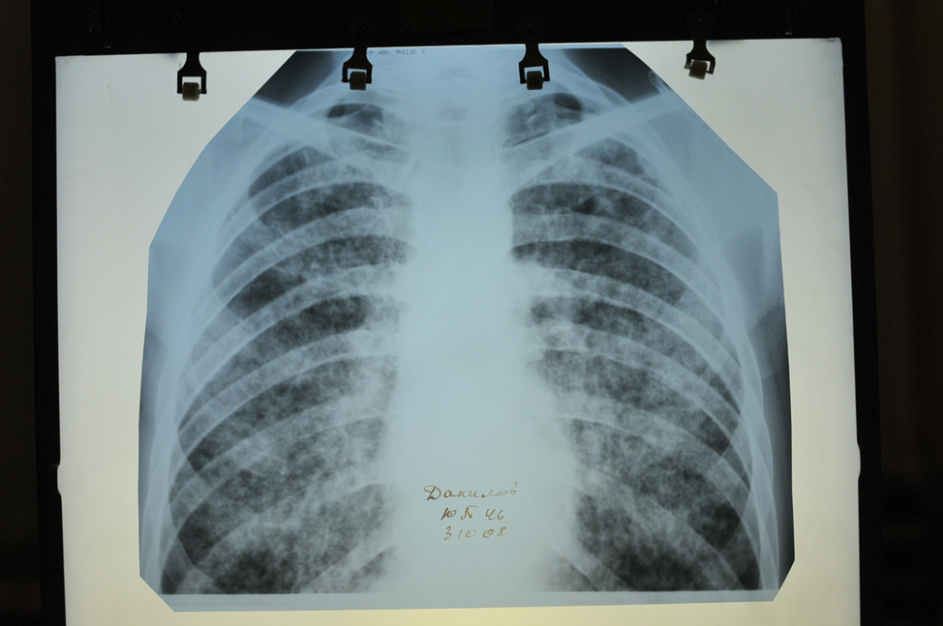
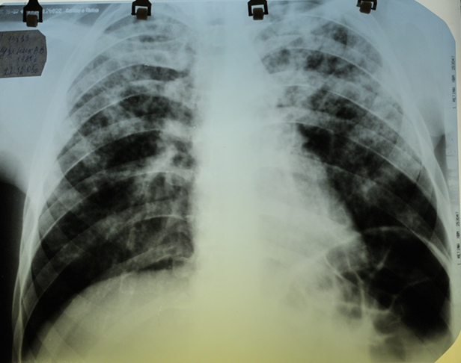
КЛИНИКО-АНАТОМИЧЕСКИЕ ФОРМЫ
ДИССЕМИНИРОВАННОГО ТУБЕРКУЛЕЗА:
А. Характер обсеменения:
1) мелкоочаговый;
2) крупноочаговый.
Б. Протяженность:
1) распространенный;
2) ограниченный.
В. Клинические варианты:
1) острый
милиарный
2) подострый;
3) хронический.
диссеминированный
туберкулез

Slide 15
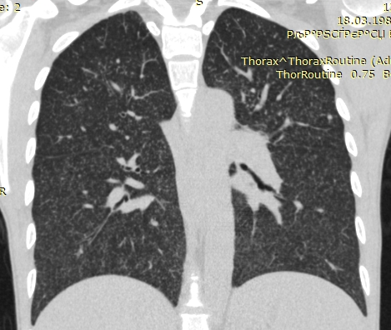
МИЛИАРНЫЙ ТУБЕРКУЛЕЗ
Милиарный туберкулез патоморфологически характеризуется тем, что в различных органах и тканях
развивается большое количество мелких, просовидных, бугорков.
Высыпания носят равномерный характер и поражают легкие на всем их протяжении, имеют одинаковые форму и анатомическое строение.
Очаги различной тканевой реакции при милиарном туберкулезе не наблюдаются.

Slide 16
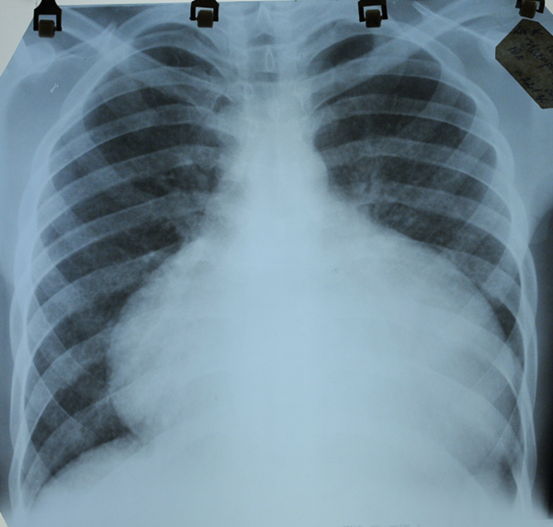
МИЛИАРНЫЙ ТУБЕРКУЛЕЗ
Варианты
острого диссеминированного
(милиарного) туберкулеза
1. ТИФОИДНАЯ ФОРМА
2. ЛЕГОЧНАЯ ФОРМА
3. МЕНИНГЕАЛЬНАЯ ФОРМА

Slide 17
МИЛИАРНЫЙ ТУБЕРКУЛЕЗ
ТИФОИДНАЯ ФОРМА
Настоящего инкубационного периода при милиарном туберкулезе не бывает.
В большинстве случаев больной заболевает неожиданно. температура тела поднимается до высоких цифр с резко выраженными явления общей интоксикации.
Течение заболевания очень напоминает картину брюшного тифа.

Slide 18
МИЛИАРНЫЙ ТУБЕРКУЛЕЗ
ТИФОИДНАЯ ФОРМА
Симптом | Брюшной тиф | Милиарный туберкулез
Начало | постепенное | острое (озноб, рвота)
Температура | постоянная | неправильная
Пульс | брадикардия | тахикардия
Кровь | лимфоцитоз | лимфопения
Одышка | отсутствует | сильно выражена
Поты | отсутствует | обильные

Slide 19
МИЛИАРНЫЙ ТУБЕРКУЛЕЗ
ЛЕГОЧНАЯ ФОРМА
При этой форме доминируют явления со стороны легких. Температура высокая, как и при тифоидной форме. Одним из самых постоянных симптомов является одышка – до 50-70 в минуту, которая преобладает во всей клинической картине.
Так же характерным считается сухой, упорный, надсадный кашель без мокроты.
МБТ в мокроте, методом микроскопии и при посеве на твердые питательные среды не обнаруживаются почти никогда.
При использовании современных методов выявления МБТ (молекулярно-генетические, посев на жидкие питательные среды) положительные результаты получаем более чем у половины пациентов, но данные требуют уточнения.

Slide 20
РЕНТГЕНОЛОГИЧЕСКАЯ КАРТИНА МИЛИАРНОГО ТУБЕРКУЛЕЗА
1. Изменения на обзорной рентгенограмме появляются на 10-14 день заболевания.
2. Процесс двусторонний, абсолютно симметричный
3. На фоне усиленного легочного рисунка на всем протяжении легких - множественные мономорфные очаговые тени 1-2 мм в диаметре, малой интенсивности, четко очерченные, не сливающиеся между собой

Slide 21
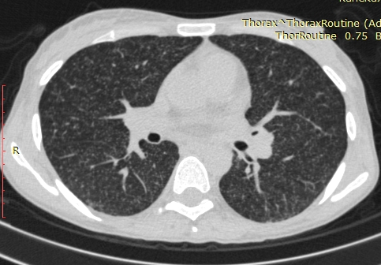
РЕНТГЕНОЛОГИЧЕСКАЯ КАРТИНА МИЛИАРНОГО ТУБЕРКУЛЕЗА
При компьютерной томографии изменения в легких выявляются уже на ранних стадиях заболевания.

Slide 22
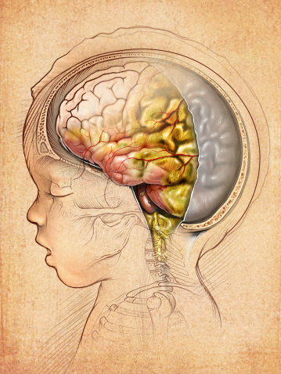
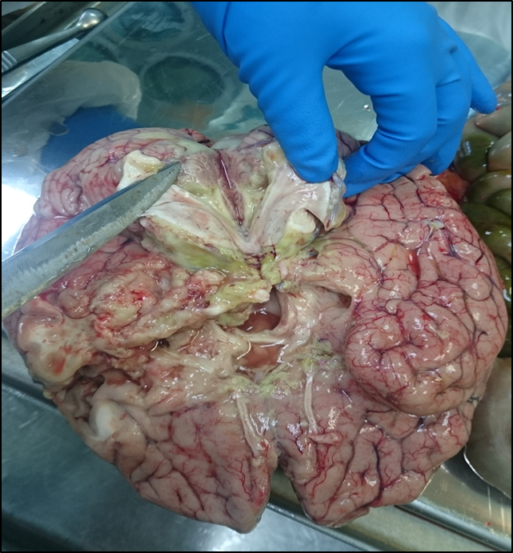
ТУБЕРКУЛЕЗНЫЙ МЕНИНГО-ЭНЦЕФАЛИТ
- это туберкулезное воспаление мозговых оболочек, характеризующееся множественным высыпанием милиарных бугорков на мягких мозговых оболочках и появлением серозно-фибринозного экссудата в подпаутинном пространстве.
В течении туберкулёзного менингита выделяют три периода:
А) ПРОДРОМАЛЬНЫЙ;
Б) РАЗДРАЖЕНИЯ ЦНС;
В) ПАРЕЗОВ И ПАРАЛИЧЕЙ.

Slide 23
КЛИНИКА ТУБЕРКУЛЕЗНОГО МЕНИНГО-ЭНЦЕФАЛИТА
ПРОДРОМАЛЬНЫЙ ПЕРИОД
(длиться от 1 до 4-х недель)
В этом периоде преобладают нарушения преимущественно психического характера - непостоянная головная боль, усиливающаяся при ярком свете и шуме; гиперакузия (непереносимость шума, громких звуков), светобоязнь (фотофобия), из-за которой больной лежит с закрытыми глазами, раздражительность, плаксивость, апатия.
Постепенно нарастают симптомы интоксикации: субфебрильная температура, общее недомогание, потеря аппетита, повышенная утомляемость. Постановка диагноза в этот период крайне затруднена.

Slide 24
КЛИНИКА ТУБЕРКУЛЕЗНОГО МЕНИНГО-ЭНЦЕФАЛИТА
Период раздражения ЦНС
Усивается клиническая и неврологическая симптоматика:
нарастает головная боль, усиливается светобоязнь; непереносимость шума;
- появляется рвота при перемене положения тела,
нарастают симптомы интоксикации: усиливается лихорадка, развивается анорексия, общая слабость.
В конце недели болезни появляются не резко выраженные положительные менингиальные симптомы – ригидность затылочных мышц, симптомы Кернига и Брудзинского.
Интенсивность менингиальных симптомов постепенно нарастает.
Появляются симптомы повреждения черепно-мозговых нервов

Slide 25
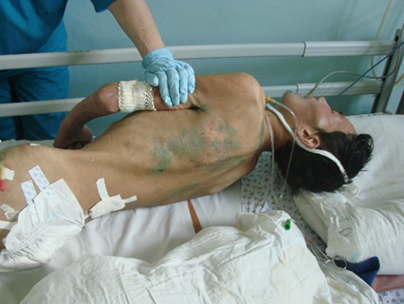
КЛИНИКА ТУБЕРКУЛЕЗНОГО МЕНИНГО-ЭНЦЕФАЛИТА
ТЕРМИНАЛЬНЫЙ ПЕРИОД
В этот период характерно преобладание признаков менингоэнцефалита:
гипертермия до 41 градуса, сознание полностью утрачено, появление судорог, тахикардия;
ритм дыхания нарушен по типу Чейн-Стокса;
нарастает неврологическая симптоматика: появляются параличи, парезы, обычно по центральному типу и спастического характера.
К концу болезни развивается истощение ребенка, появляются пролежни, как следствие нарушения трофической функции нервной системы и вслед за этим наступает летальный исход при явлениях паралича дыхательного и сосудодвигательного центров.

Slide 26
ЛИКВОРОГРАММА ПРИ ТУБЕРКУЛЕЗНОМ МЕНИНГИТЕ
- ДАВЛЕНИЕ СПИННОМОЗГОВОЙ ЖИДКОСТИ - повышено (300-400 мм вод.ст., норма 50 - 150);
- ЦВЕТ- ликвор прозрачный, бесцветный или слегка желтоватый, опалесцирующий.
- БЕЛОК - повышение уровня (норма – 0,15-0,33 г/л)
ЦИТОЗ - 100-600 в 1 мкл (норма – до 6 клеток в 1 мкл), плеоцитоз
лимфоцитарный (в начале заболевания смешанный
– нейтрофильно-лимфоцитарный)
- ХЛОРИДЫ – снижение уровня (норма – 120-130 ммоль/л)
САХАР – снижение уровня (норма – 2,5-3,5 ммоль/л) одновременно
с сахаром ликвора исследовать сахар крови, так как в норме
сахар ликвора в два раза ниже сахара крови.
- ВЫПАДЕНИЕ ПАУТИНООБРАЗНОЙ ПЛЕНКИ – «сеточка» (через 12-24 часа)

Slide 27
Таким образом характерными изменениями в спинномозговой жидкости при туберкулезном менингите являются:
выраженный цитоз, увеличение содержания белка, снижение уровня глюкозы и хлоридов, образование фибринозной пленки.
Абсолютным диагностическим критерием является обнаружение МБТ в спинномозговой жидкости, которые ране выявлялись не более чем в 20% случаев.
Но применение молекулярно-генетических методов обнаружения МБТ (ПЦР-тест) позволяет идентифицировать возбудителя у 67,7% случаев.
Методы посева выявляют МБТ: твердые питательные среды – 48,6%, жидкие питательные среды – 52,6%.
При отсутствии лечения смерть наступает в течении 2-3 недель от начала заболевания.
В доантибактериальную эру смертность была 100%.
При своевременной диагностике – не позднее 10 дня заболевания – прогноз благоприятный.
При поздней диагностике, (позднее 10 дня заболевания)
шансы на благоприятный исход резко уменьшаются и
заболевание часто приводит к летальному исходу.

Slide 28
ПОДОСТРЫЙ ДИССЕМИНИРОВАННЫЙ
ТУБЕРКУЛЕЗ
ПРОТЕКАЕТ МНОГООБРАЗНО:
под маской гриппа, очаговой пневмонии, бронхита
может проявляется кровохарканьем.
Часто поводом для обращения к врачу служат различные симптомы, характерные для внелегочной локализации процесса, например боль при глотании, охриплость голоса.
ОДНАКО
При всем разнообразии клинических проявлений подострого гематогенно-диссеминированного туберкула легких обращает на себя внимание относительно удовлетворительное общее состояние больных.

Slide 29
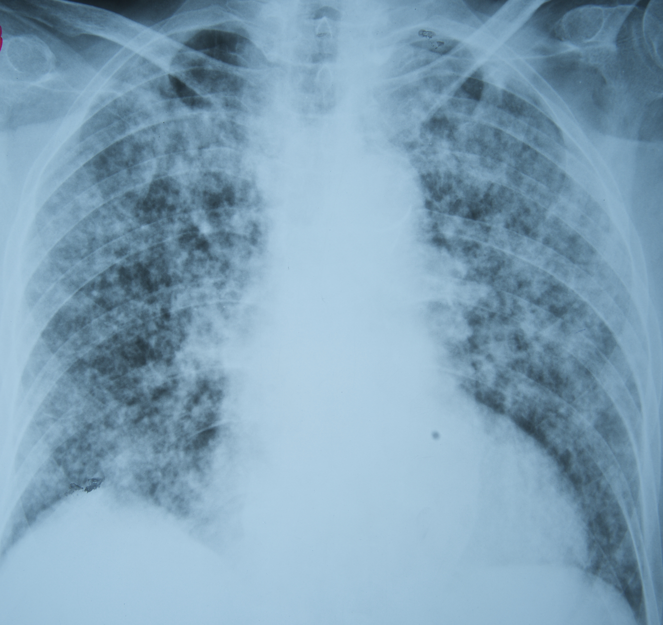
РЕНТГЕНОЛОГИЧЕСКАЯ КАРТИНА
ПОДОСТРОГО ДИССЕМИНИРОВАННОГО
ТУБЕРКУЛЕЗА
1. В обоих легких множественные очаговые тени малой и средней интенсивности, по диаметру более крупные, чем при милиарном туберкулезе.

Slide 30
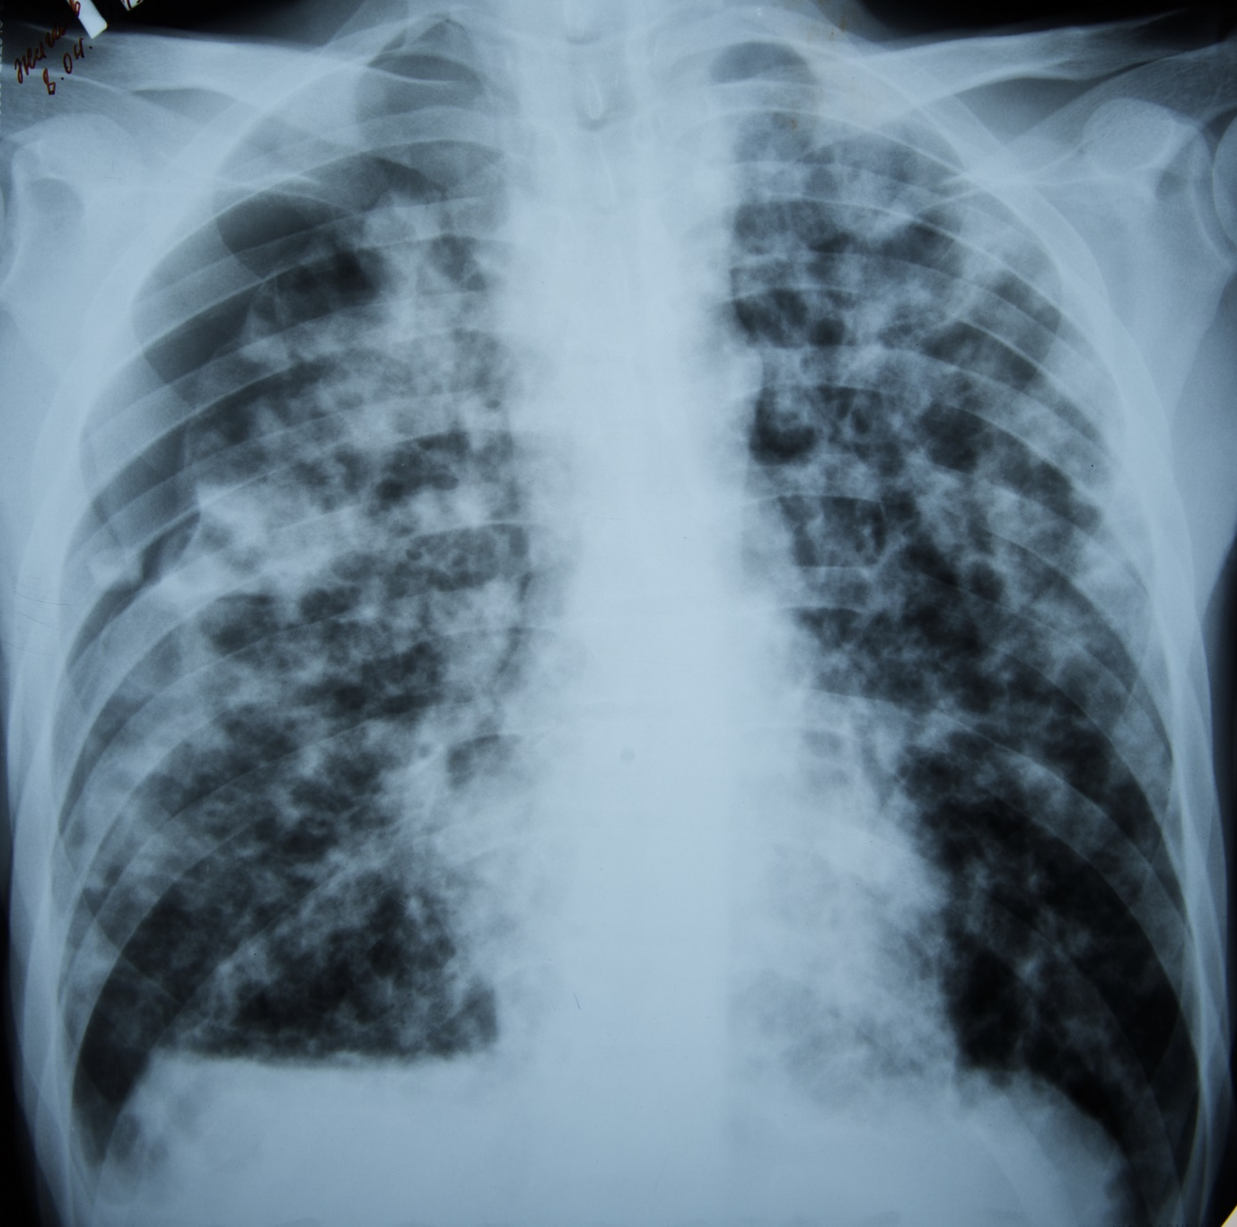
РЕНТГЕНОЛОГИЧЕСКАЯ КАРТИНА
ПОДОСТРОГО ДИССЕМИНИРОВАННОГО
ТУБЕРКУЛЕЗА
2. Очаги могут сливаться между собой, образуя картину
«СНЕЖНОЙ БУРИ»
(преимущественно экссудативный характер воспаления).

Slide 31
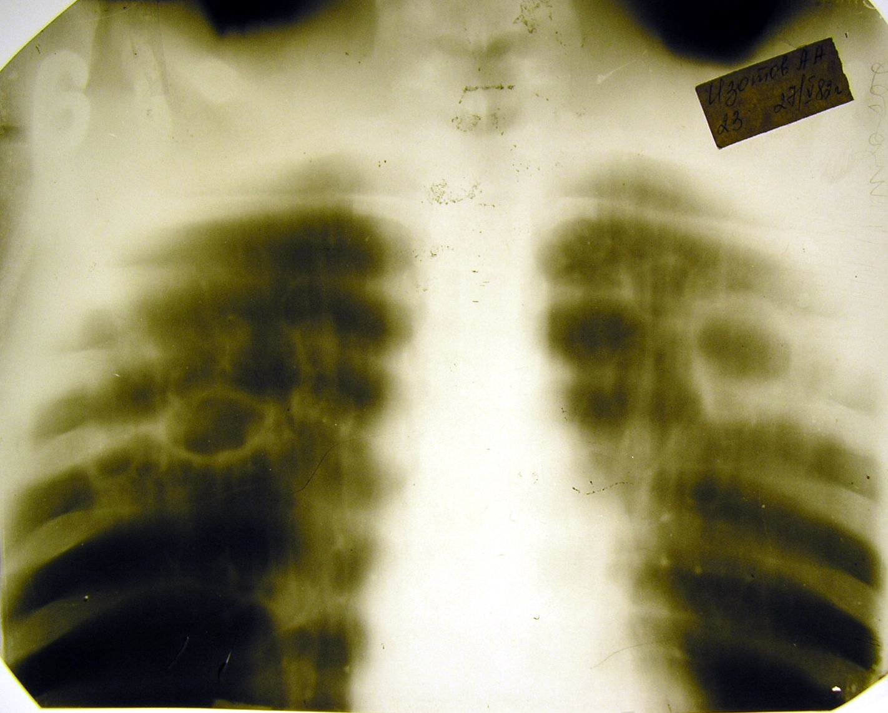
В верхних долях легких определяются тонкостенные
(«ШТАМПОВАННЫЕ») каверны

Slide 32
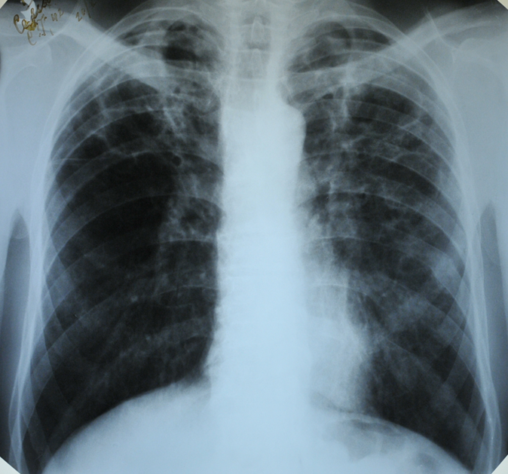
РЕНТГЕНО-МОРФОЛОГИЧЕСКИЕ
ПРИЗНАКИ ХРОНИЧЕСКОГО
ДИССЕМИНИРОВАННОГО ТУБЕРКУЛЕЗА
1.Относительная симметричность поражения
2. Кортикодорзальная локализация (S₁S₂).
3. Продуктивный характер поражения.
4. Наличие мелкопетлистого пневмосклероза.
5. Малая склонность очагов к слиянию и распаду.
6. Наличие эмфиземы
7. Формирование легочного сердца.
8. Наличие «очковых каверн».
9. Наличие внелегочных очагов поражения.

Slide 33
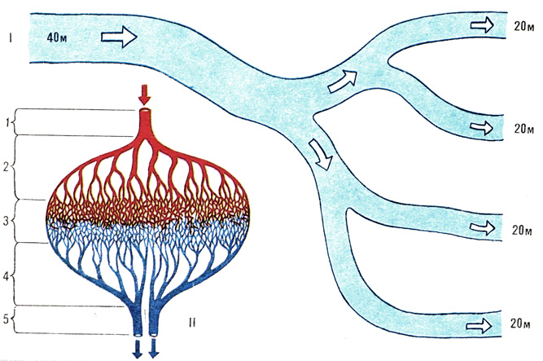

Slide 34
РЕНТГЕНО-МОРФОЛОГИЧЕСКИЕ
ПРИЗНАКИ ХРОНИЧЕСКОГО
ДИССЕМИНИРОВАННОГО ТУБЕРКУЛЕЗА
1.Относительная симметричность поражения
2. Кортикодорзальная локализация (S₁S₂).
3. Продуктивный характер поражения.
4. Наличие мелкопетлистого пневмосклероза.
5. Малая склонность очагов к слиянию и распаду.
6. Наличие эмфиземы
7. Формирование легочного сердца.
8. Наличие «очковых каверн».
9. Наличие внелегочных очагов поражения.

Slide 35
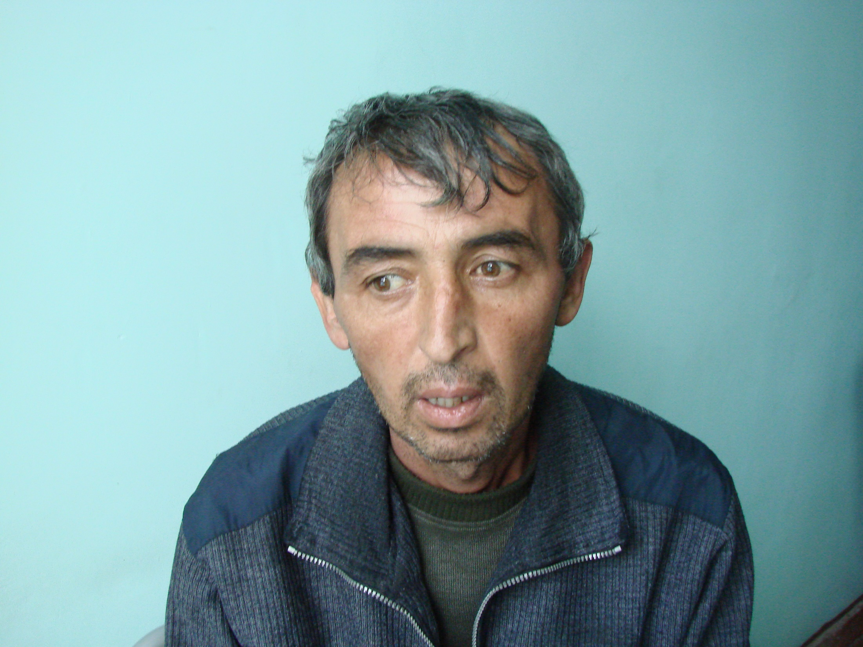

Slide 36
Благодарю за внимание
Благодарю за внимание

Slide 37
ЛИТЕРАТУРА
Перельман М.И., В.А. Корякин, И.Б. Богадельникова. Фтизиатрия. – М., 2012. – 441с.
Фтизиатрия: Национальное руководство / под ред. М.И. Перельмана. – М., 2007. – 505с.
Корецкая Н.М., Большакова И.А. Основы выявления, диагностики и лечения туберкулеза. – Красноярск, 2009. – 126с.
Приказ МЗ РФ №109 от 21 марта 2003 года «О совершенствовании противотуберкулезной помощи населению РФ», М. 2003.- с. 347

